Slide 1
Otoczka wypukła dla zbioru punktów w przestrzeni dwuwymiarowej
Łukasz Czarniecki Kacper Kafara

Slide 2
Określenie problemu
Otoczka wypukła, to najmniejszy zbiór wypukły zawierający w sensie inkluzji dany zbiór punktów. Lub inaczej jest to najmniejszy wielokąt wypukły rozpięty na wierzchołkach danego zbioru punktów taki, że wszystkie punkty znajdują się albo wewnątrz niego, albo na jego krawędzi.
Wyznaczanie otoczki wypukłej dla danego zbioru punktów ma swoje liczne zastosowania w informatyce. Najpopularniejszymi są:
-Algorytm detekcji kolizji.
-Wyznaczanie najmniejszego pojemnika.
-Analiza kształtu

Slide 3
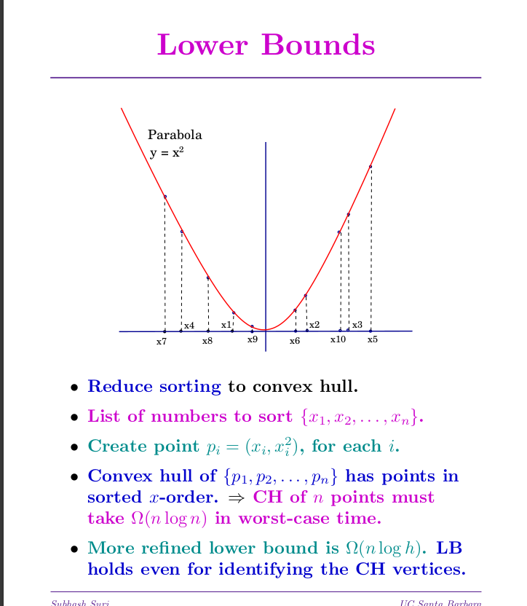
Dolne ograniczenie złożoności czasowej
algorytmu znajdowania otoczki
Dolnym ograniczeniem algorytmu algorytmu wyznaczania otoczki jest Ω(n log n). Problem ten można sprowadzić do problemu sortowania liczb. Na przykład dla podanego zbioru punktów z paraboli, można je rzutować na oś OX i wtedy rozwiązanie problemu znajdowania otoczki jest równoważne posortowaniu wartości x.

Slide 4
Algorytm Grahama
Algorytm Grahama polega na wykonaniu następujących kroków:
Wyznaczenie najniżej położonego punktu spośród danego zbioru. Jeśli istnieje więcej niż jeden taki punkt, to wybieramy ten o najmniejszej odciętej.
Sortowania reszty punktów względem kąta jaki tworzą one z punktem najniższym, a dodatnią osią OX.
Położenie najniższego punktu na stos wraz z pierwszym punktem z posortowanej reszty.
Iteracji po reszcie posortowany punktów:
Jeżeli kolejny punkt znajduje się po prawej stronie odcinka utworzonego z dwóch ostatnich punktów ze stosu,bądź jest z nim współliniowy, to usuwamy ostatni punkt stosu.
Kładziemy rozważany punkt na stos.
Na końcu zwracamy całą zawartość stosu - jest to nasza otoczka wypukła.

Slide 5
Złożoność
Operacją dominującą w algorytmie jest sortowanie – realizowane w czasie O(n lgn). Wybór punktu najniższego, redukcja punktów współliniowych oraz iterowanie (punkt 6, zauważmy, że każdy punkt zbioru wyjściowego jest obsługiwany co najwyżej 2 razy – gdy jest dodawany do otoczki i gdy jest ewentualnie usuwany) są realizowane w czasie O(n). Algorytm Grahama ma zatem złożoność O(n lg n).

Slide 6
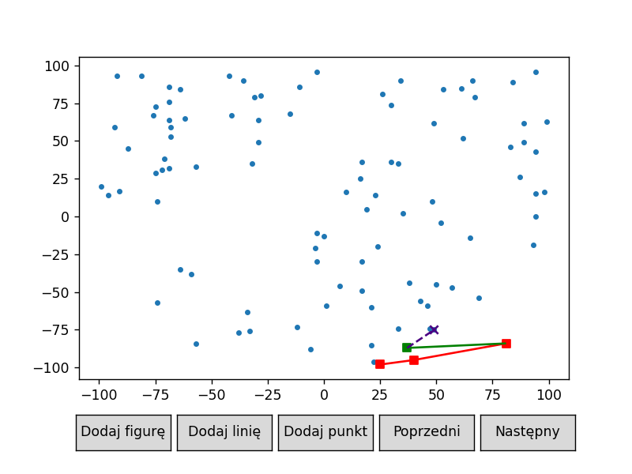

Slide 7
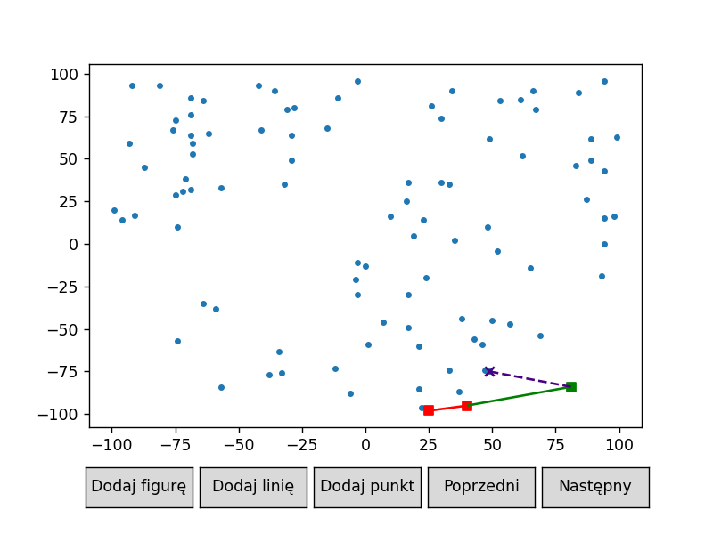

Slide 8
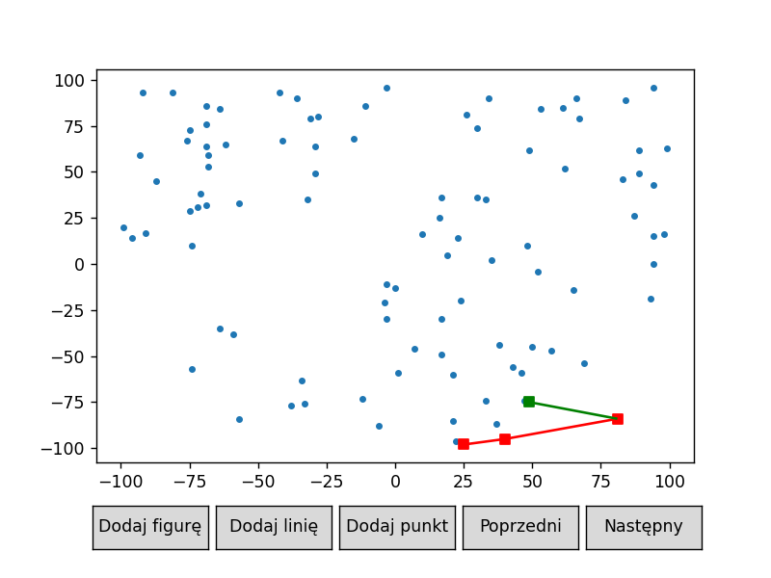

Slide 9
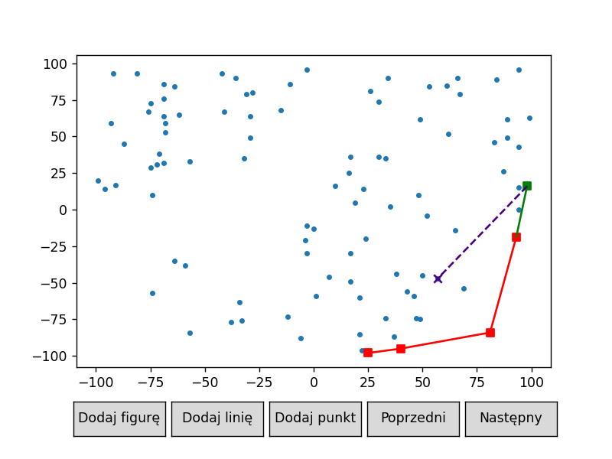

Slide 10
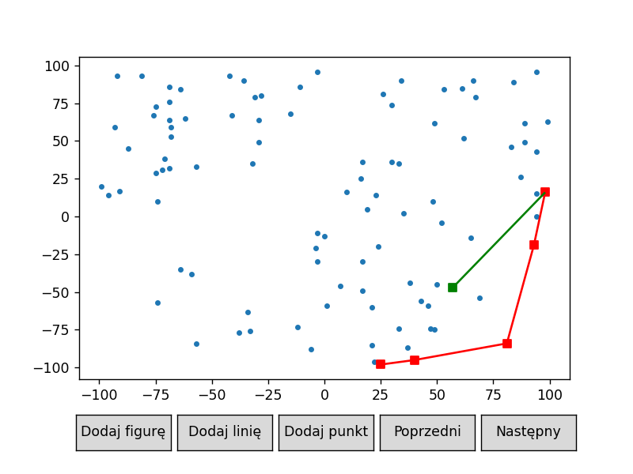

Slide 11
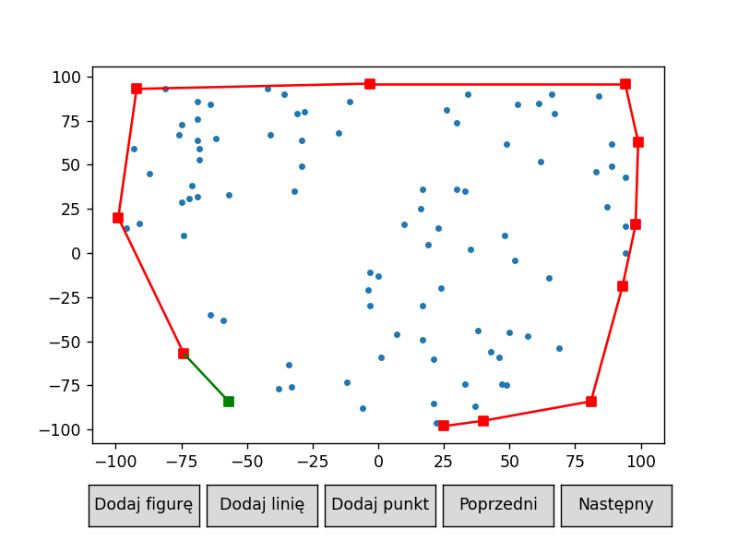

Slide 12
Algorytm Jarvisa
Algorytm Jarvisa polega na wykonaniu następujących kroków:
Wyznaczenie najniżej położonego punktu spośród danego zbioru. Jeśli istnieje więcej niż jeden taki punkt, to wybieramy ten o najmniejszej odciętej.
Wyznaczaniu kolejnych punktów otoczki i dodawaniu ich do listy wynikowej, dopóki kolejny punkt otoczki dla punktu bieżącego nie jest pierwszym punktem otoczki. Wyznaczanie kolejnych punktów odbywa się w następujący sposób:
Jeśli dany punkt należy do otoczki, to następny punkt należący do otoczki, to taki punkt, że wszystkie inne punkty leżą na lewo od odcinka łączącego dany punkt z otoczki z tym punktem.
Tak utworzona lista jest naszą otoczką.

Slide 13
Złożoność
Zauważmy, że jeżeli otoczka jest k - elementowa, to główna pętla algorytmu (punkty 3– 4) wykonuje się k-razy. Każdy krok pętli (znalezienie odpowiedniego punktu P) zajmuje czas liniowy. Pozostałe operacji w algorytmie zajmują co najwyżej czas liniowy. Zatem algorytm Jarvisa ma złożoność O(nk)

Slide 14
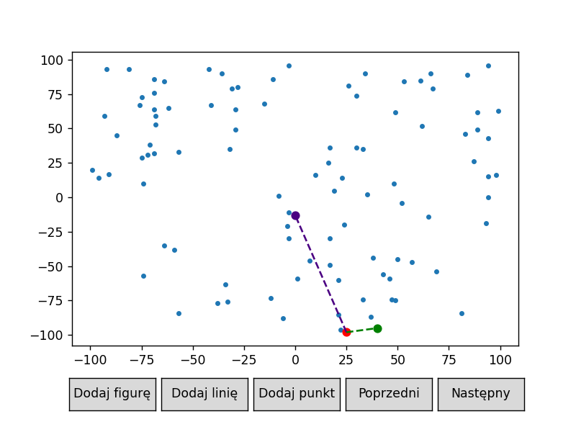

Slide 15
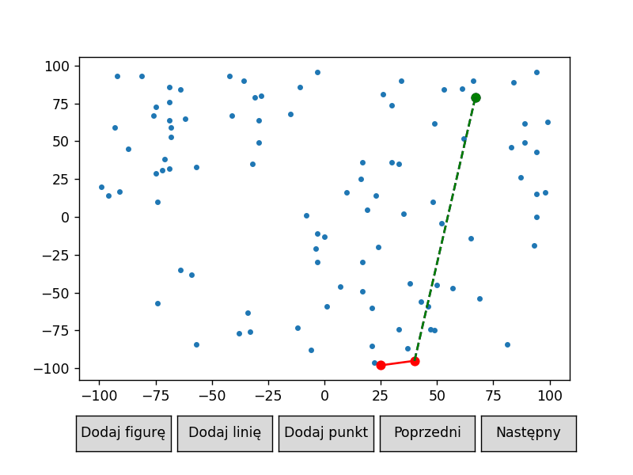

Slide 16
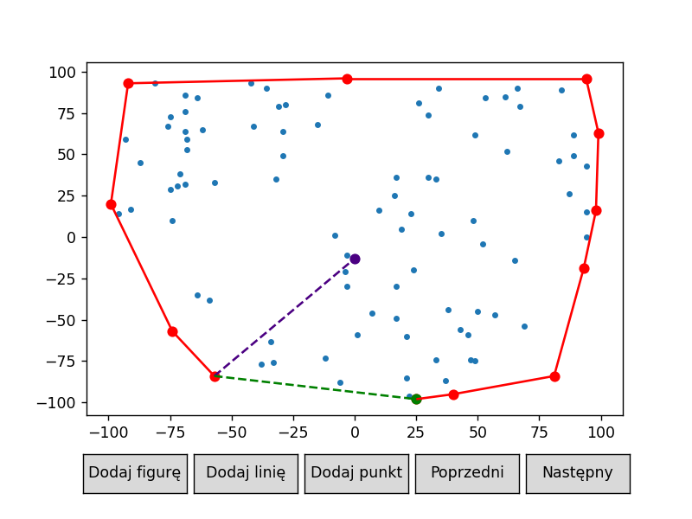

Slide 17
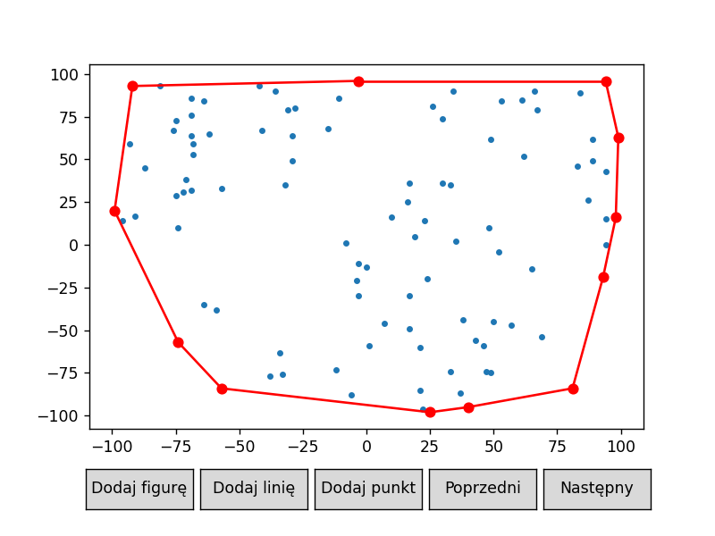

Slide 18
Algorytm Górna-dolna
Sortujemy punkty rosnąco po odciętych (w przypadku rówych, mniejszy jest punkt o mniejszej rzędnej).
Pierwsze dwa punkty z posortowanego zbioru wpisujemy do zbioru punktów otoczki górnej oraz dolnej.
Iterujemy po zbiorze punktów zaczynając od i = 2 (trzeciego punktu), niech P będzie bieżącym punktem:
Dopóki górna (dolna) otoczka ma co najmniej 2 punkty i P nie znajduje się po prawej (lewej) stronie odcinka skierowanego utworzonego przez ostatniej dwa punkty otoczki (ostatni jest końcem odcinka), wykonujemy (b):
Usuwamy ostatni punkt z otoczki górej (dolnej).
Dodajemy P do punktów otoczki górnej (dolnej).
Odwracamy kolejność wierzchołków w otoczce dolnej.
Łączymy zbioru punktów otoczki górnej oraz dolnej.
Zwracamy złączony zbiór punktów otoczki.

Slide 19
Złożoność
Dominującą operacją w algorytmie jest sortowanie realizowane w czasie O(n lg n). Każdy krok pętli (dla wyznaczania otoczki górnej oraz dolnej) zajmuje czas stały. Zauważmy, że podobnie do algorytmu Grahama każdy z punktów jest rozważany co najwyżej dwukrotnie – w momencie dodania do otoczki i przy ewentualnym usunięciu ze zbioru punktów otoczki. Pozostałe operacje realizowane są w czasie liniowym. Zatem algorytm ”górna dolna”ma złożoność O(n lg n).

Slide 20
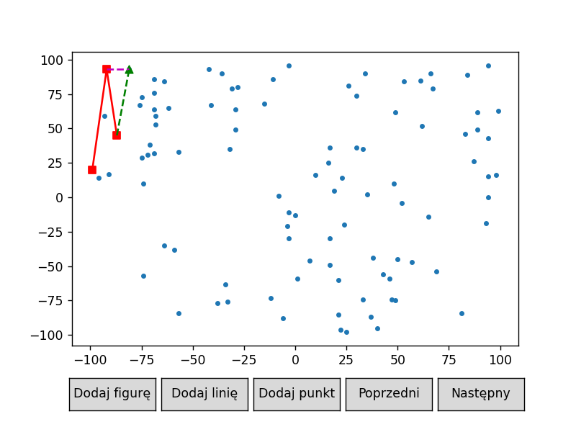

Slide 21
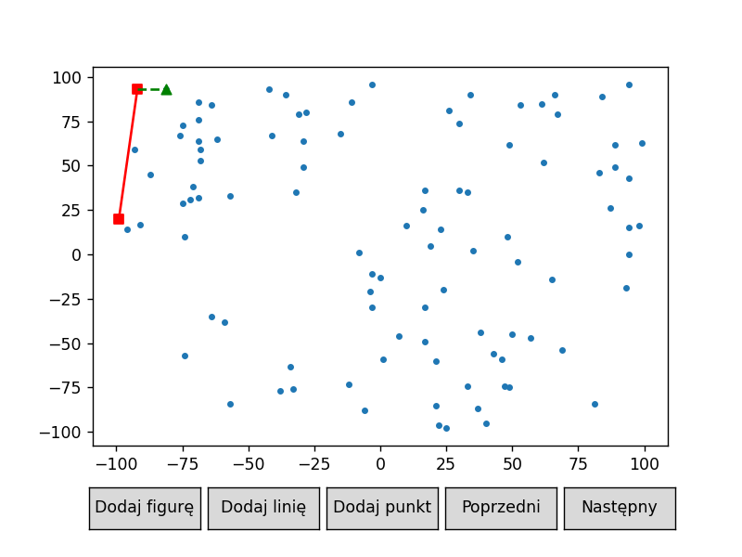

Slide 22
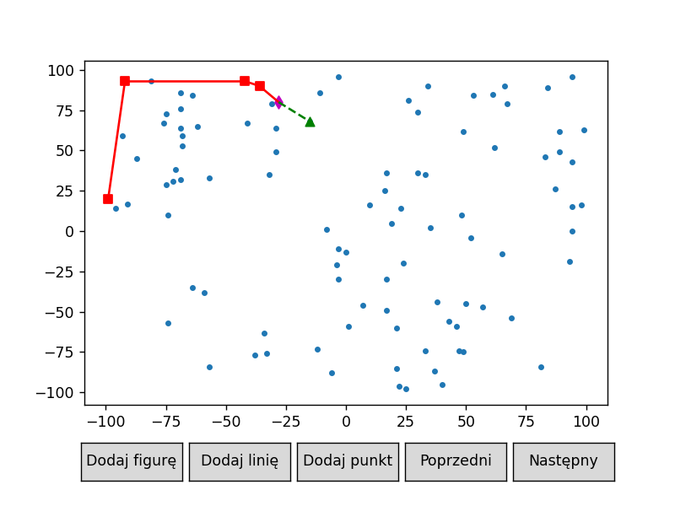

Slide 23
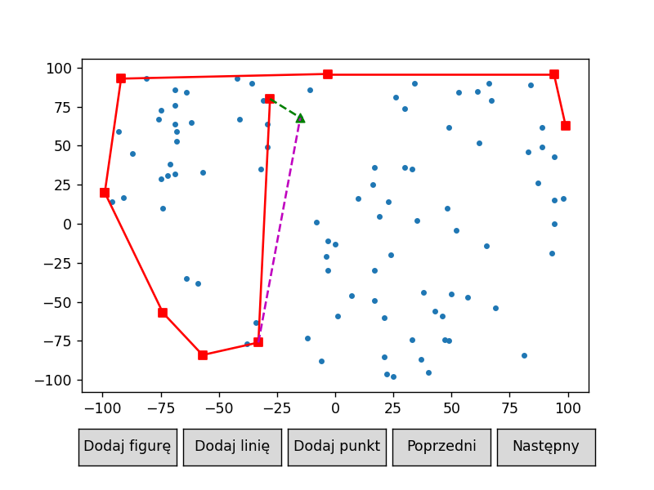

Slide 24
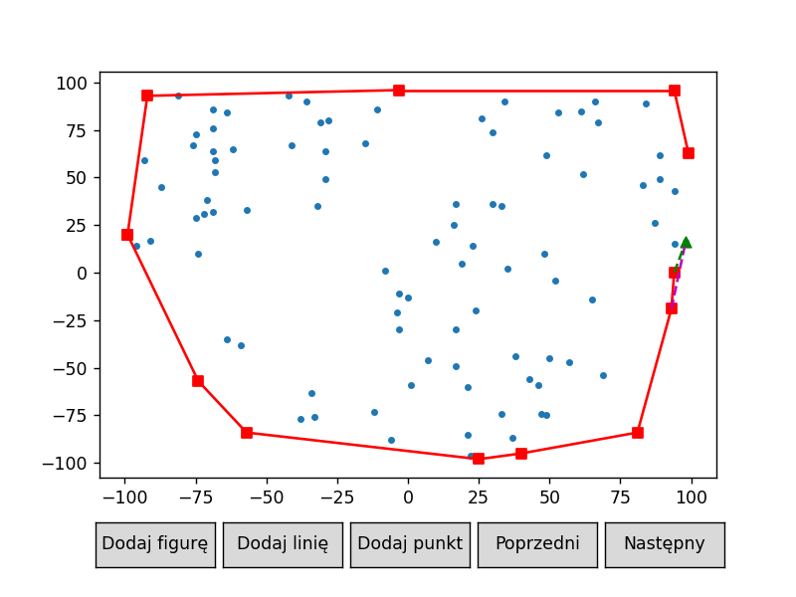

Slide 25
Algorytm przyrostowy
Dodajemy pierwsze 3 punkty do zbioru punktów otoczki. 9
Iterujemy po pozostałych punktach. Niech P będzie punktem bieżącym:
Jeżeli P nie należy do wnętrza obecnie znanej otoczki wykonujemy (b) oraz (c).
Znajdujemy styczne do obecnie znanej otoczki poprowadzone przez punkt P.
Aktualizujemy otoczkę.
Zwracamy punkty otoczki.

Slide 26
Złożoność
Posortowanie punktów zajmuje O(n lg n). Każde wykonanie pętli zajmuje czas logarytmiczny względem liczebności otoczki znanej w danej iteracji. Zatem złożoność algorytmu jest rzędu O(n lg n)

Slide 27
Algorytm dziel i zwyciężaj
Jeśli dany zbiór punktów jest rozmiaru większego niż zadane m, to dzielimy zbiór na dwa podzbioru względem mediany i dla każdej z nich rekurencyjnie wykonujemy ten sam algorytm. Takie dwie otoczki łączymy w jedno i zwracamy.
Jeśli dany zbiór jest rozmiaru mniejszego niż m, to wykonujemy na nim jakikolwiek inny algorytm wyznaczania otoczki. I kończymy algorytm zwracając taką otoczkę.

Slide 28
Złożoność
Początkowe sortowanie: O(nlgn)
Rekurencja: T(n) = 2T( n 2 ) + O(n) =⇒ T(n) = O(nlgn)
Każde łączenie otoczek: O(n)
Algorytm dziel i zwyciężaj ma zatem złożoność O(nlgn)

Slide 29
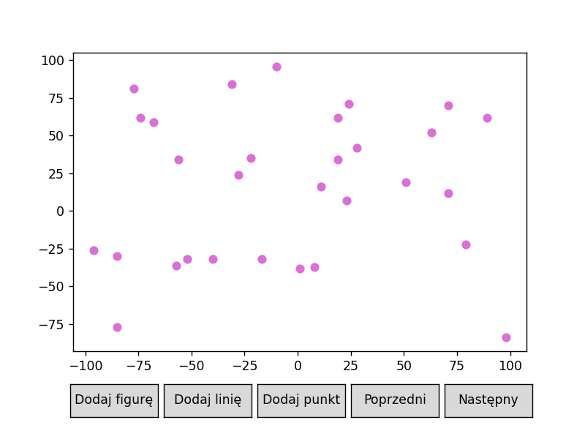

Slide 30
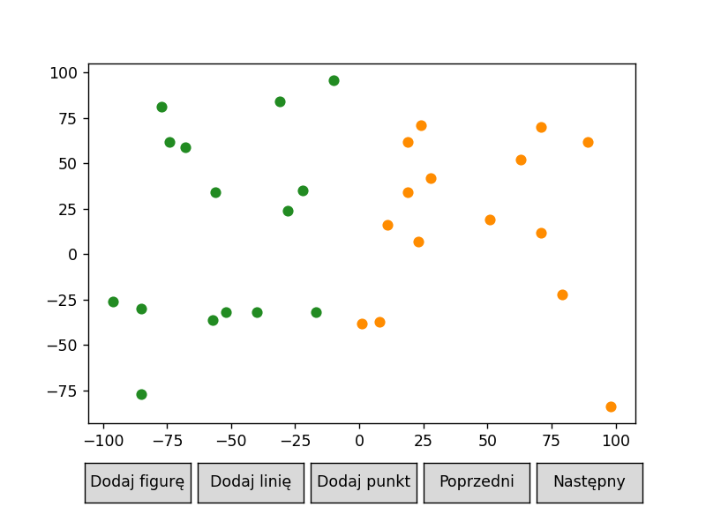

Slide 31
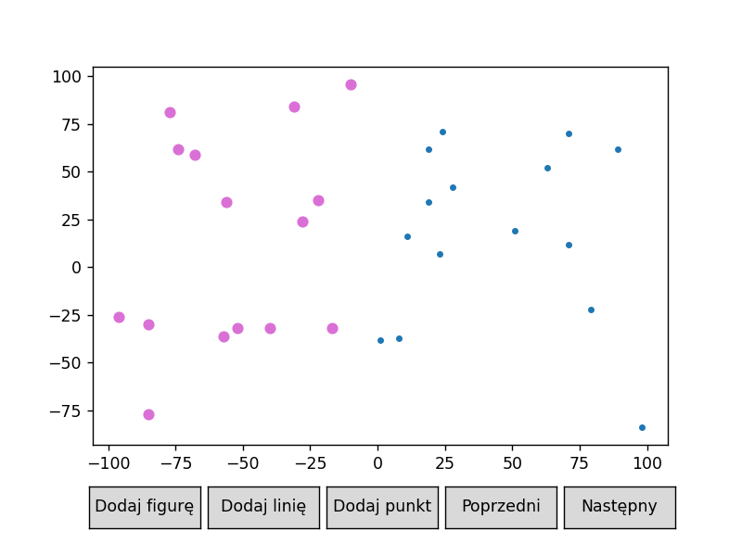

Slide 32
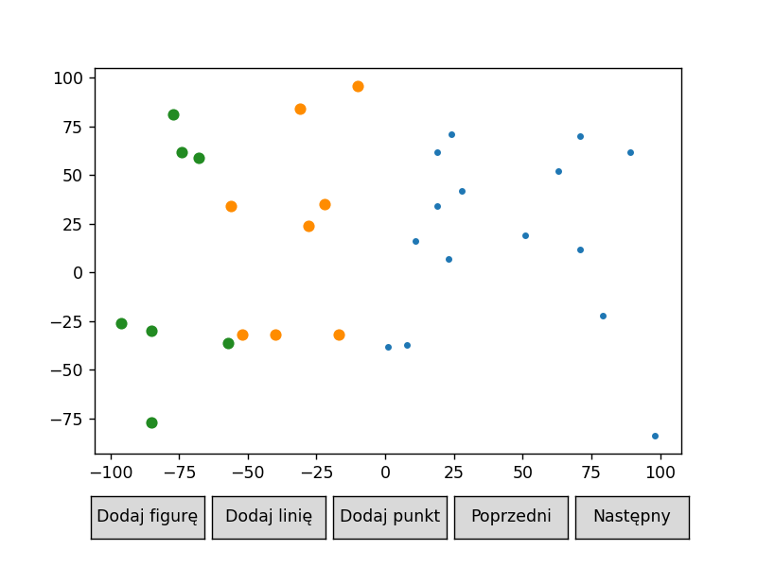

Slide 33
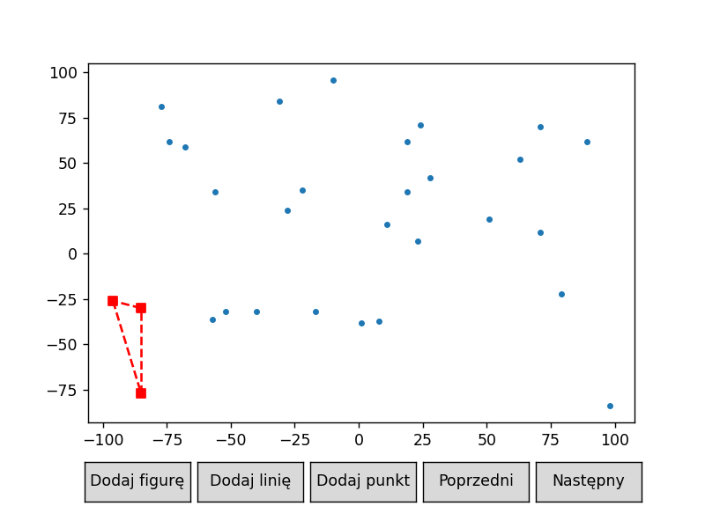

Slide 34
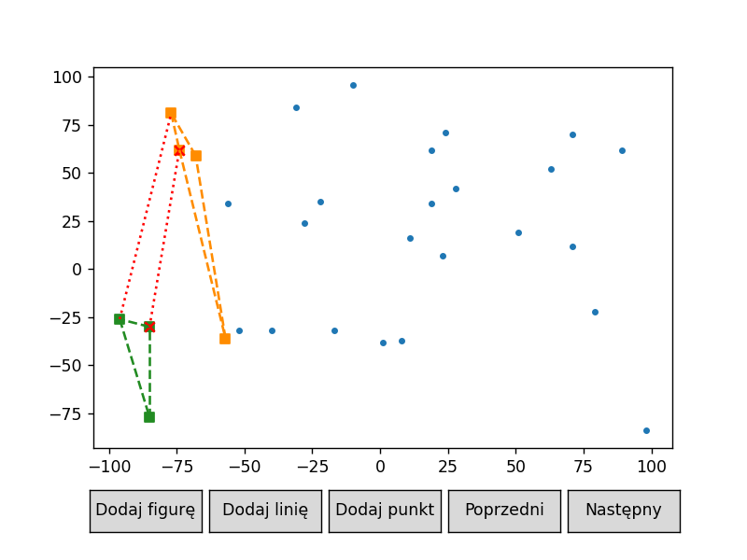

Slide 35
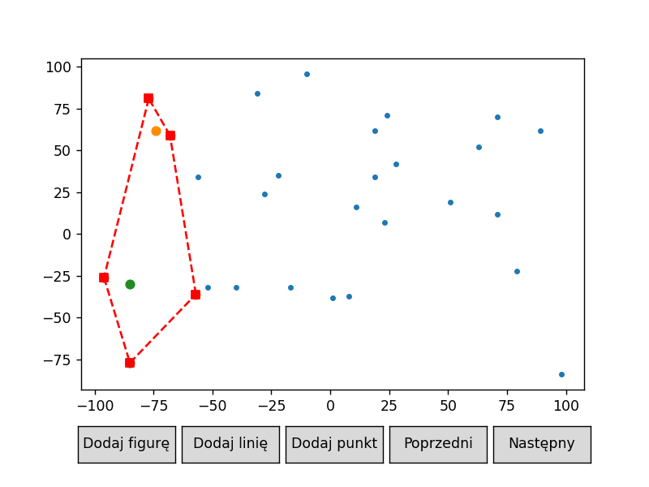

Slide 36
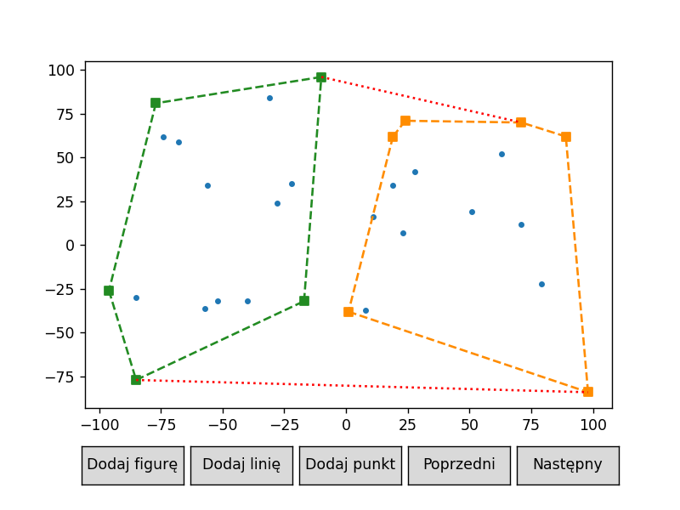

Slide 37
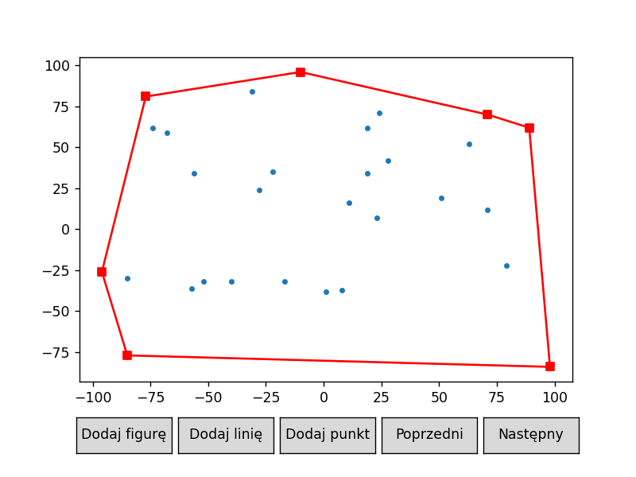

Slide 38
Algorytm Chana
Główna część algorytmu Chana składa się się z dwóch części:
Pierwsza, która składa się na :
Podział zbioru punktów Q na podzbiory Q(i) o w miarę równych ilościach punktów w nich zawartych, z czego żaden nie zawiera więcej niż dane m.
Wyznaczenie otoczek C(i) dla każdego zbioru Q(i).
Druga polega na wykonaniu algorytmu na wzór Jarvisa:
Zaczynamy od wybrania punktu najniższego należącego do danego zbioru punktów
Jeżeli mamy dany wierzchołek należący do otoczki, to możemy wyznaczyć kolejny w następujący sposób:
Dla każdej podotoczki C(i) wyznaczamy punkt styczny q(i) do tej otoczki.
Spośród zbioru takich punktów q(i) oraz kolejnego punktu z podotoczki, do której dany punkt należy wybieramy taki punkt, że wszystkie pozostałe punkty znajdują się na lewo od odcinka utworzonego z wierzchołka należącego do otoczki głównej i niego.
Tak wybrany punkt jest kolejnym punktem otoczki głównej.
Wyznaczamy kolejne punkty otoczki, dopóki następny punkt otoczki nie jest pierwszym wierzchołkiem otoczki. Jeżeli nie znajdziemy w ten sposób pierwszego punktu otoczki w m iteracjach, to przerywamy wykonanie algorytmu.
Główną część algorytmu wykonujemy dla m=4. Jeśli dla danego m Algorytm został przerwany, to podnosimy m do kwadratu i próbujemy dalej. Jeśli m>ilość punktów m=ilość punktów - algorytm sprowadza się wtedy do algorytmu Grahama.

Slide 39
Złożoność
Złożoność głównej części algorytmu.
Złożoność pierwszej części składa się na :
Podział zbioru punktów na podzbiory O(n);.
Wyznaczenie otoczek dla podzbiorów. Mamy ceil(n/m) podzbiorów rozmiaru m, dla każdego z nich wyznaczamy otoczkę algorytmem Grahama. Algorytm Grahama działa O(nlog(n)). Więc łącznie mamy O(ceil(n/m)*mlog(m))= O(nlog(m))..
Łącznie dla pierwszej części mamy O(nlog(m)), gdzie m jest wybranym maksymalnym rozmiarem podzbiorów.
Złożoność drugiej części składa się na :
Wyznaczenie następnego punktu dla każdego punktu z otoczki głównej o rozmiarze k .
Wyznaczenie następnego punktu składa się na wyznaczenie dla każdej z m podotoczek stycznej do tej podotoczki. Styczną wyznaczamy binary searchem w czasie O(log(m)) (otoczka Ci ma co najwyżej m wierzchołków). Otoczek jest d(n/m)e, a zatem czas wyznaczenia kolejnego wierzchołka otoczki to O(d(n/m)log(m)).

Slide 40
Zakładając, że liczba wierzchołków otoczki k ¬ m(gdy k > m przerywamy algorytm, więc złożoność pozostaje ta sama), to ostatecznie mamy złożoność dla drugiej części rzędu : O(k d(n/m)e log(m)) = O(nlog(m))w idealnym przypadku O(nlog(k))
Cała złożoność głównej części algorytmu, to O(nlog(m)) , gdzie m jest wybraną wiellkości podzbioru. Złożoność algorytmu dla próbowania algorytmu z kolejnymi m postaci 2 2m dla m ­ 1, to: w takim razie złożoność można opisać jako sumę od t=0 do t= ceil(log log k) z O(nlog(22 t )), co daje : O(n ∗ 2^( 1+loglogk ) = O(nlogk)

Slide 41
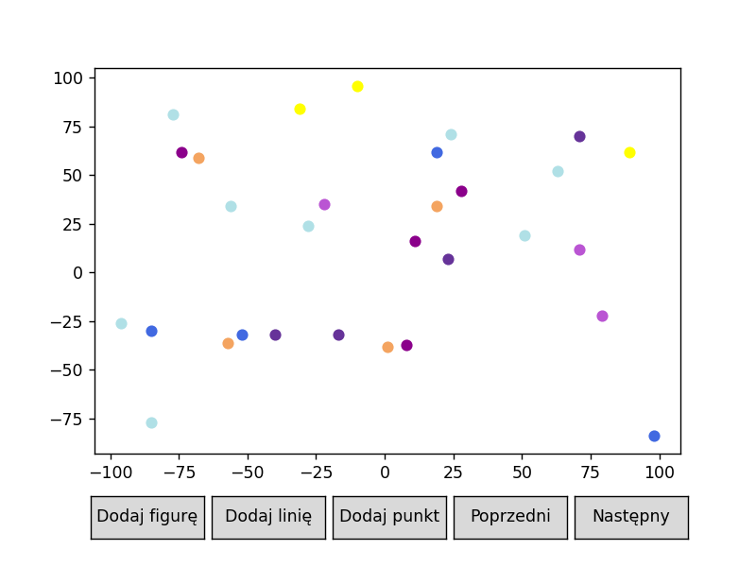

Slide 42
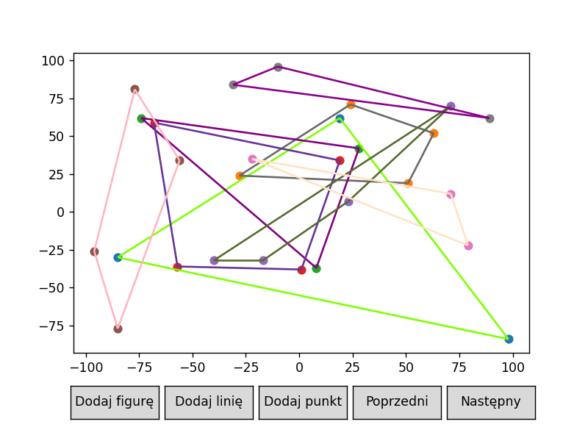

Slide 43
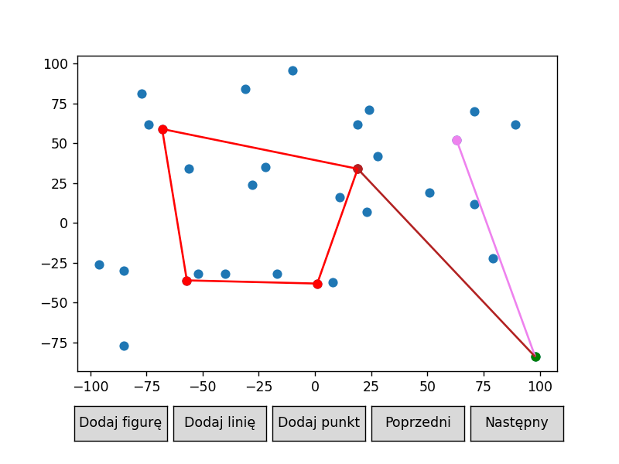

Slide 44
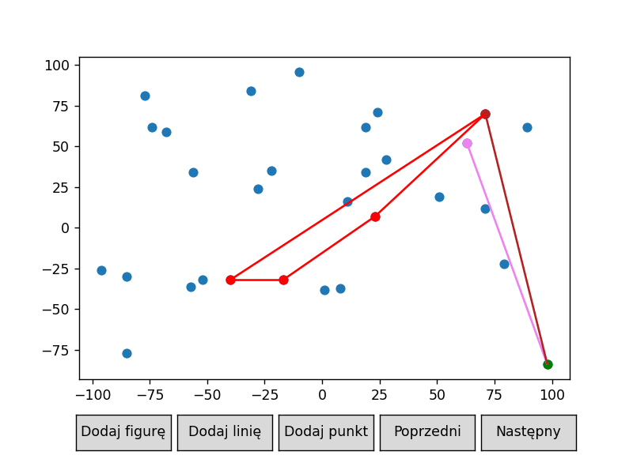

Slide 45
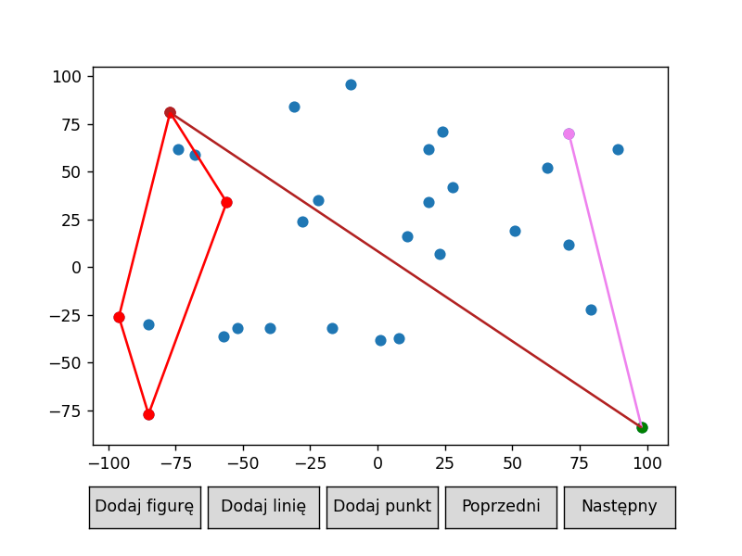

Slide 46
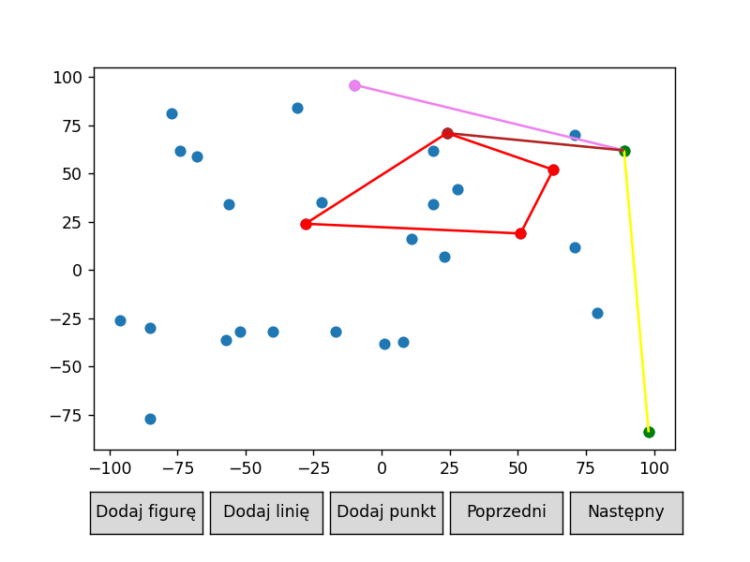

Slide 47
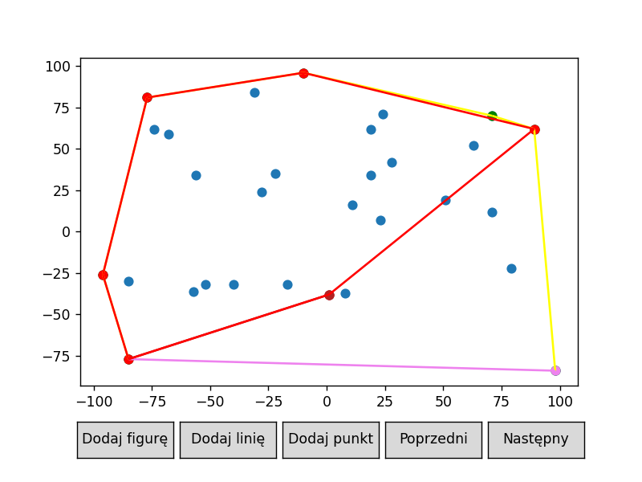

Slide 48
Algorytm QuickHull
Algorytm rozpoczynamy od wyznaczenie dwóch punktów skrajnych a,b - tj. o najmniejszej i największej współżędnej x-owej.
Następnie uruchamiamy funkcję rekurencyjnego znajdowania łuku należącego do otoczki między danymi punktami należącymi do tej otoczki p,q na prawo od odcinka |p,q|. Otoczką jest suma punktów a, wyniku działania funkcji rekurencyjnej dla odcinka |a,b|,b oraz wyniku działania funkcji rekurencyjnej dla |b,a|
Funkcja rekurencyjnego wyznaczenia łuku należącego do otoczki między punktami p i q polega na :
Wyznaczeniu najbardziej oddalonego punktu na prawo od —p,q— jeśli są punkty po prawej.
Jeśli nie ma takich punktów, to takiego łuku nie ma i zwracamy pustą tablicę.
W przeciwnym przypadku p,q należą do otoczki, to wyznaczony punkt skrajny r musi należeć do otoczki.
Skoro p,k,r należy do otoczki, to wszystkie wierzchołki wewnątrz trójkąta pkr na pewno do najmniej nie należą - usuwamy je.
Szukany łuk, to suma działania tej samej funkcji dla punktów p,r, punktu r , oraz wyniku tej funkcji dla punktów r,q w zadanej kolejności.
Na koniec zwracamy wyznaczony w ten sposób łuk

Slide 49
Złożoność
Pesymistyczna złożoność algorytmu to O(n 2 ) - gdy wszystkie punkty zbioru znajdują się w otoczce. Jednakże w średnim przypadku złożoność wynosi O(nlogn).

Slide 50
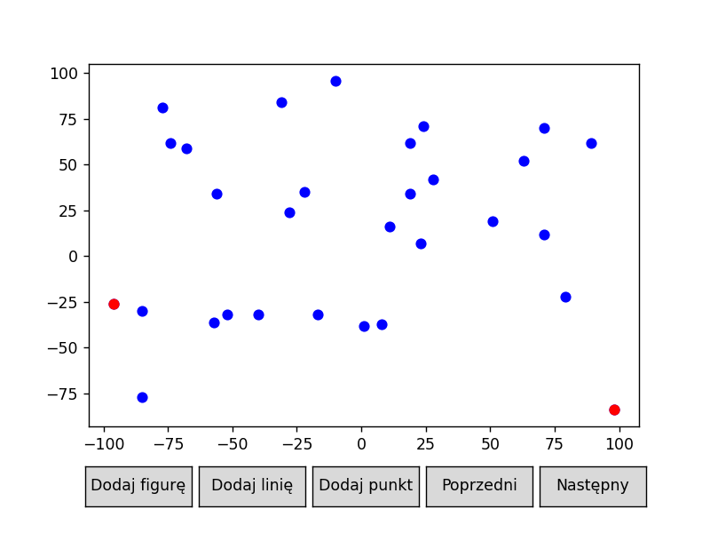

Slide 51
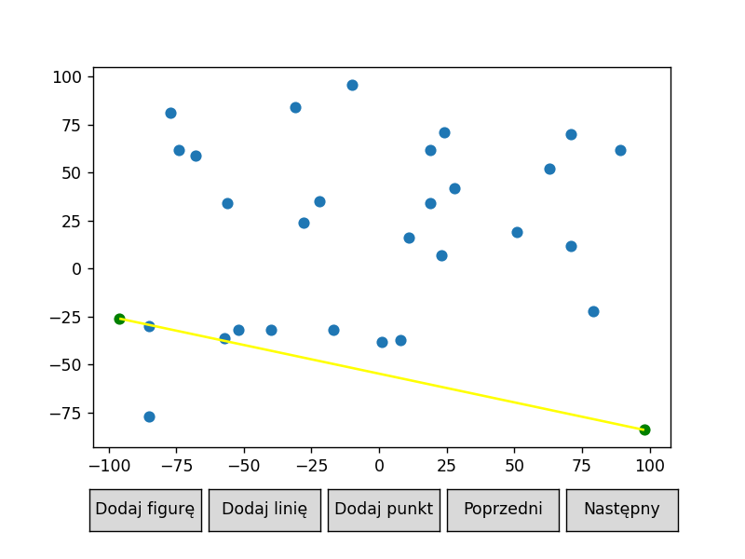

Slide 52
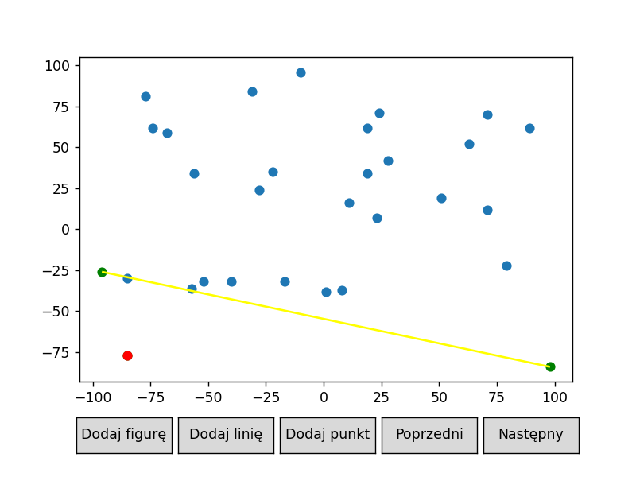

Slide 53
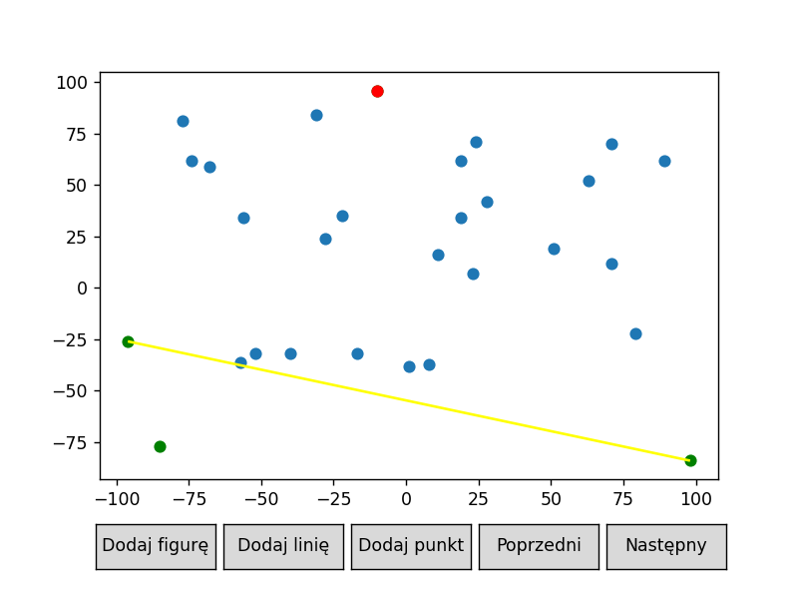

Slide 54
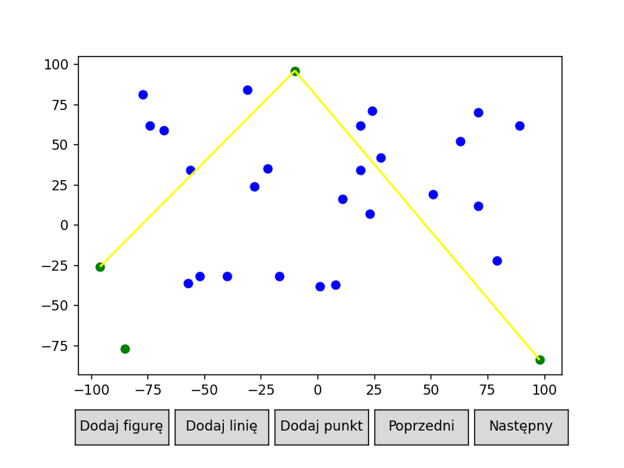

Slide 55
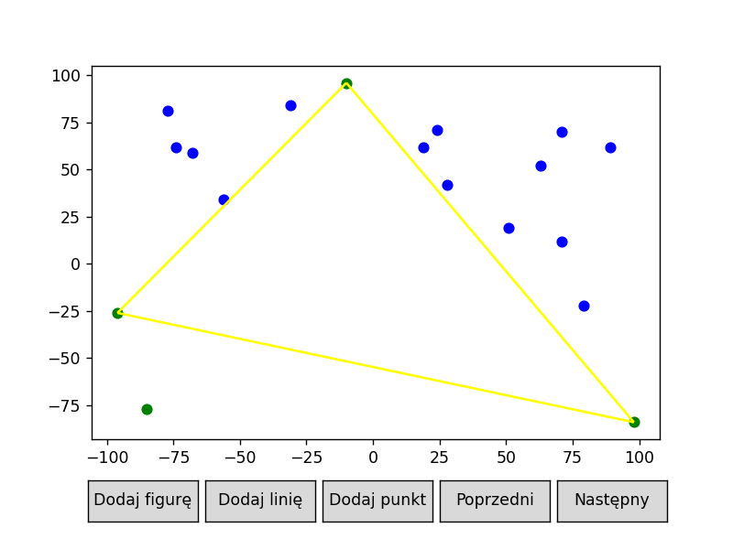

Slide 56
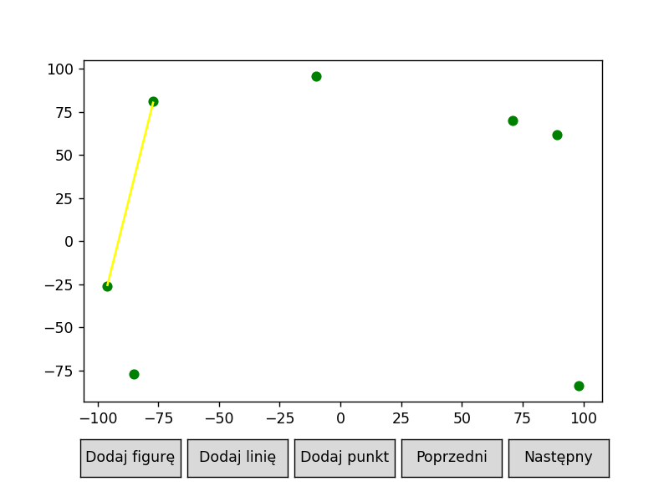

Slide 57
Porównanie czasów wykonania omawianych algorytmów dla poszczególnych zbiorów

Slide 58
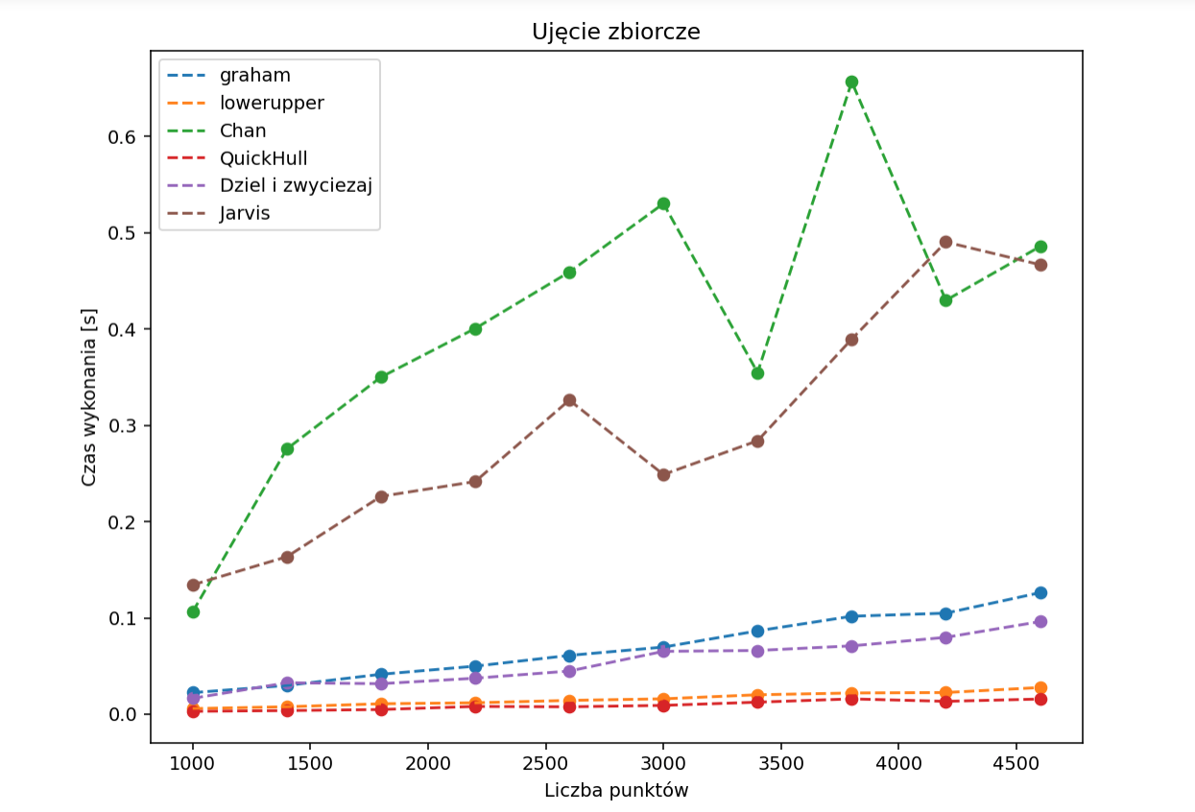
Chmura punktów

Slide 59
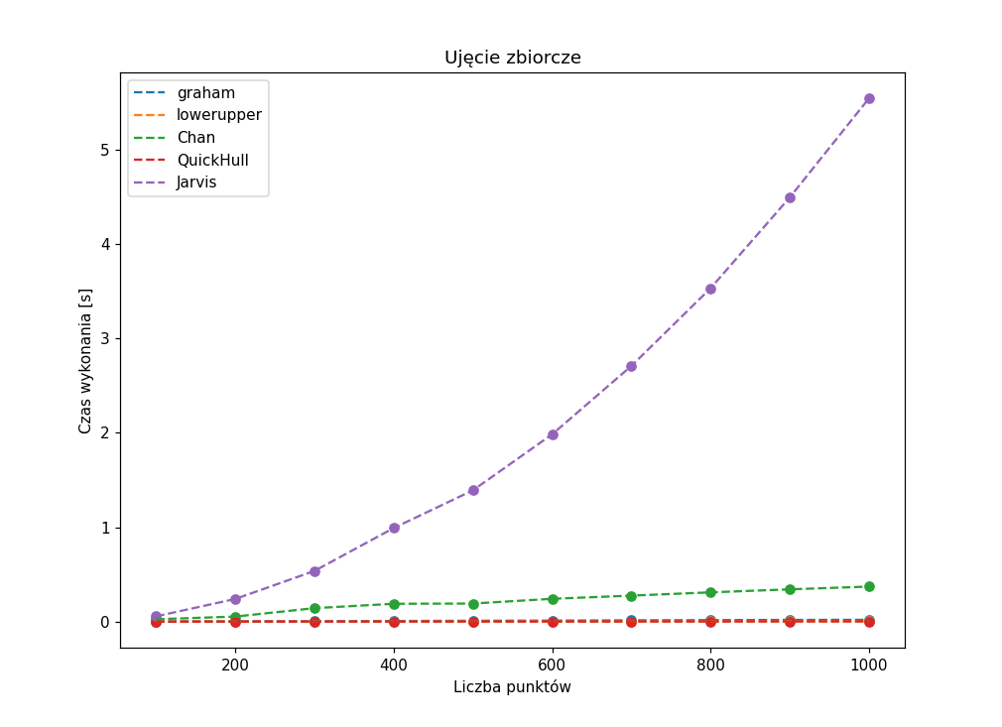
Rozkład kołowy z Jarvisem

Slide 60
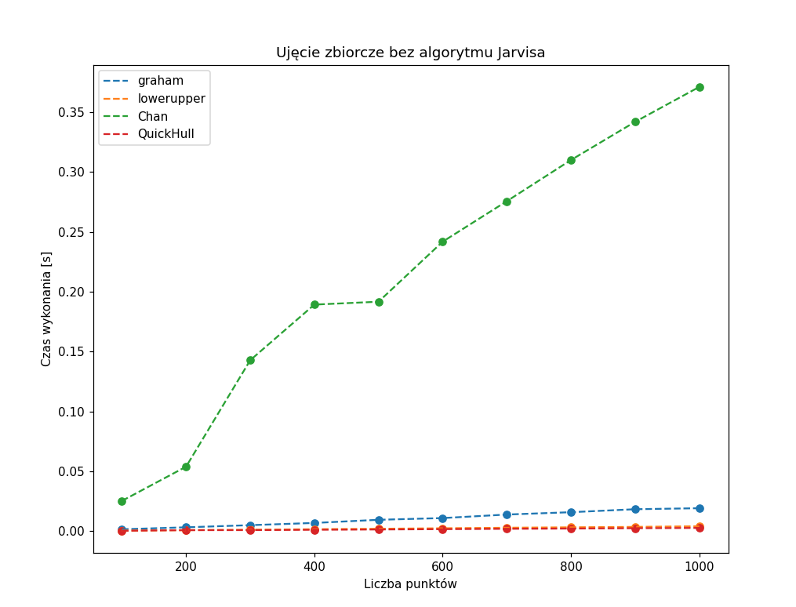
Rozkład kołowy bez Jarvisem

Slide 61
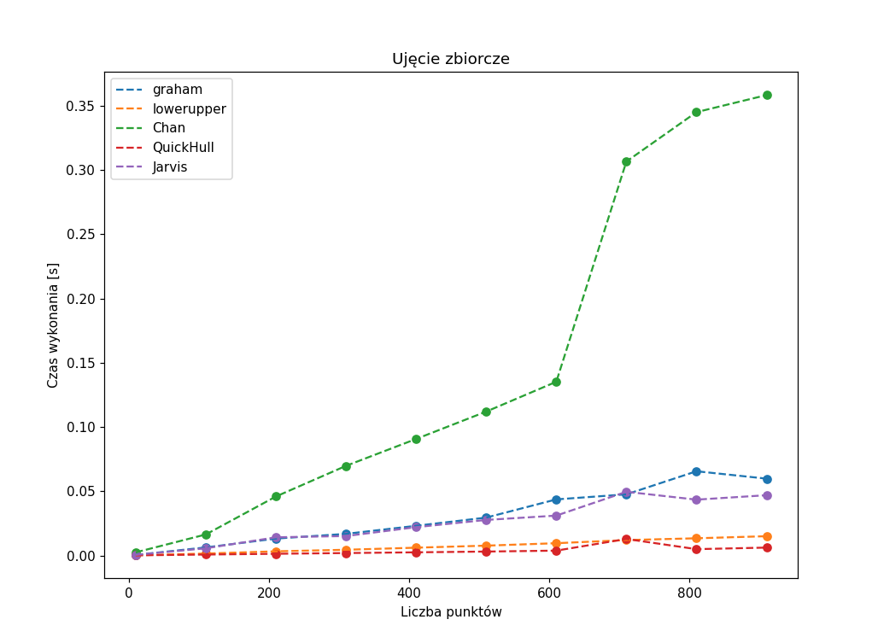
Rozkład prostokątny

Slide 62
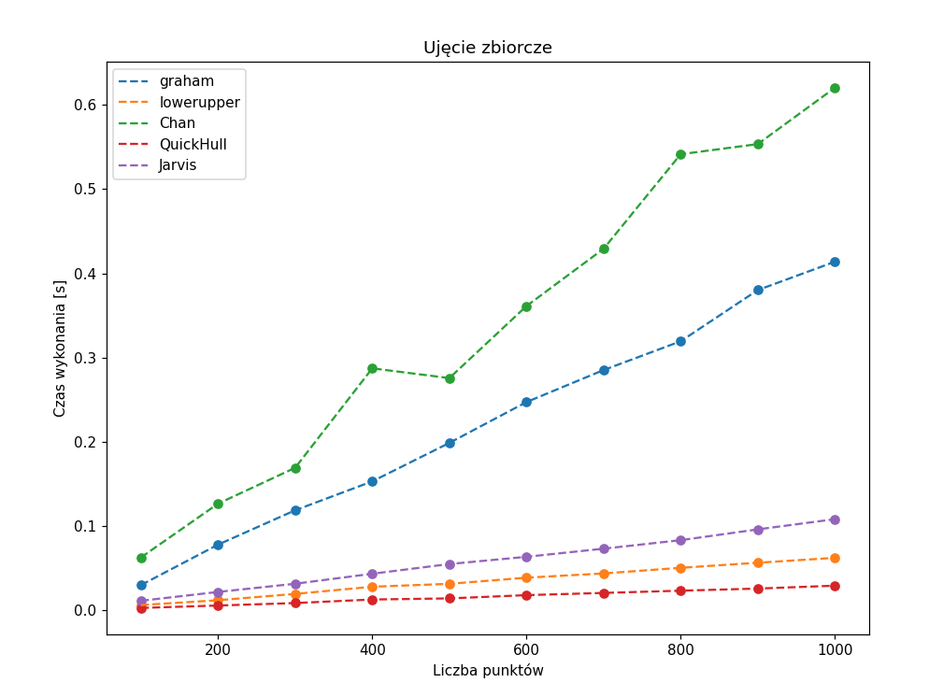
Rozkład kwadratu z wierzchołkami

